Slide 1
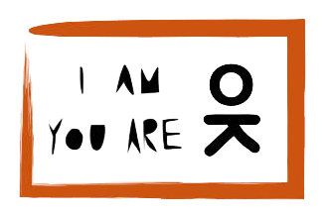
PREZENTACJA do konspektu warsztatów dla nauczycieli
Projekt Erasmus+ „I am OK, you are OK”
Cel projektu: podnoszenie świadomości procesów prewencji zjawiska bullyingu i cyberbullyingu wśród pracowników szkół podstawowych i edukatorów poza szkołą
Strona projektu: https://weareok.pl/

Slide 2
Materiały zostały wypracowane przez:
Fundacja Edumocni, Polska https://edumocni.pl/
Justyna Kołodziej – Kozub Coach https://www.facebook.com/profile.php?id=100059272547940
Bluebook srl, Włochy https://www.bluebook.it/
Monica Pomero, Letizia Zuchelli
Sfinansowane ze środków UE. Wyrażone poglądy i opinie są jedynie opiniami autora lub autorów i niekoniecznie odzwierciedlają poglądy i opinie Unii Europejskiej lub Europejskiej Agencji Wykonawczej ds. Edukacji i Kultury (EACEA). Unia Europejska ani EACEA nie ponoszą za nie odpowiedzialności..
Creative Commons Uznanie autorstwa 4.0 Międzynarodowa Licencja Publiczna

Slide 3
Warsztat dla nauczycieli

Slide 4
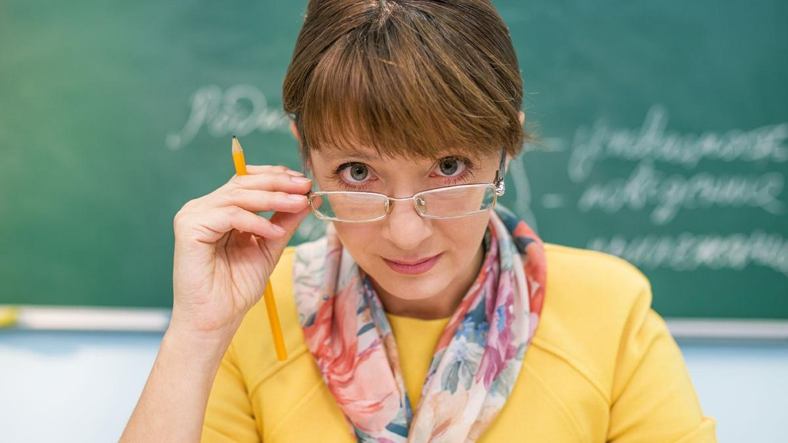
Kim jest Nauczyciel?
Edukatorem, czasem terapeutą, mediatorem, pielęgniarką, policjantem, animatorem gier i zabaw, dietetykiem, sekretarką, organizatorem wycieczek krajoznawczych
KIM jeszcze? ☺

Slide 5
Co jest najtrudniejsze w pracy Nauczyciela (pedagoga)?

Slide 6
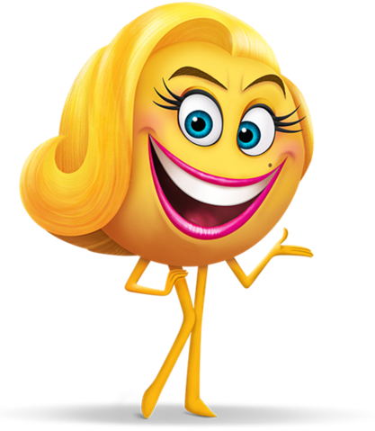
Co lubicie w swoim zawodzie?

Slide 7
Dlaczego uczniowie zachowują się źle?
ANALIZA 3 OBSZARÓW
1) Jakie są przyczyny złego zachowania?
2) Co uczeń chce osiągnąć za pomocą złego zachowania? – czyli motywy złego zachowania
3) Co stwarza okazję lub zachęca do złego zachowania? czyli okoliczności sprzyjające złemu zachowaniu

Slide 8
Przyczyny złego zachowania
Trudna sytuacja rodzinna (rozwód, uzależnienie rodzica, samotne rodzicielstwo, kłopoty finansowe rodziny, deficyt uwagi w domu śmierć kogoś bliskiego itp.)
Niski poziom osiągnięć szkolnych,uczeń, który ma trudności z zaistnieniem na forum klasy ze względu na swoje wyniki szkolne może chcieć zaistnieć w innej roli –np.łobuza , błazna klasowego
Bardzo surowe wychowanie w domu, pełno zakazów, dużo kontroli, kar, czasem przemocy – dziecko nie radzi sobie z emocjami, na które w domu nie ma przyzwolenia i w ten sposób odreagowuje w szkole

Slide 9
Zachowanie dziecka to tylko wierzchołek góry lodowej
POTRZEBA PRZYNALEŻNOŚCI I ZNACZENIA

Slide 10
4 Błędne cele (motywy) zachowań
według teorii Dreikursa
zwracanie na siebie uwagi – to przekonanie, że jest się akceptowanym i ważnym wtedy, gdy jest się w centrum uwagi;
zdobywanie władzy – to przekonanie, że tylko ten kto jest mocny, dowodzi zasługuje na uznanie
zemsta, kryterium przynależności do grupy to odpłacanie taką samą monetą za doznane krzywdy, jestem zraniony więc mogę ranić innych
brak wiary w siebie – to udowadnianie innym, że jest się niewiele wartym, nie podejmuje próby

Slide 11
UWAGA
NADMIERNA UWAGA wynika z przekonania: „przynależę tylko gdy jestem w centrum zainteresowania”

Slide 12
UWAGA – co robić?
Zaangażuj dziecko w jakieś zadanie
Dawaj sygnały niewerbalne
Np. Bartek przynieś mi proszę z biblioteki …
Np. Aniu proszę żebyś pilnowała czasu i dała mi znać jak będzie 13.10

Slide 13
WŁADZA
Dziecko chce przynależeć, być potrzebne, ale kiedy nie wie jak, to jedyne co przychodzi mu do głowy, to stawianie oporu. Jeśli damy mu ograniczoną władzę, przestrzeń, to wtedy będzie umiało skorzystać z tej władzy w konstruktywny sposób. Nie chodzi nam o to, by odebrać dziecku władzę, tylko by dać mu wybór ograniczony i akceptowalny przez nas.

Slide 14
WŁADZA
Im bardziej ktoś próbuje nami rządzić, tym większy stawiamy opór.
Dlatego tak ważne jest, żeby wyjść z tego błędnego celu władzy, po to, żeby zrobić coś konstruktywnego.
Wyobraźcie sobie, że to trzymacie pięść i że ja mówię do was: „wiesz, nie mogę Cię do niczego zmusić. Zrobisz to, co zdecydujesz. Mi po prostu zależy i bardzo byś mi pomógł w ten sposób, gdybyś otworzył tę pięść.
Jaka się w was dzieje rzecz? Macie ochotę ją otworzyć ? Co się wtedy dzieje? Zauważyłam was jako osoby decydujące…

Slide 15
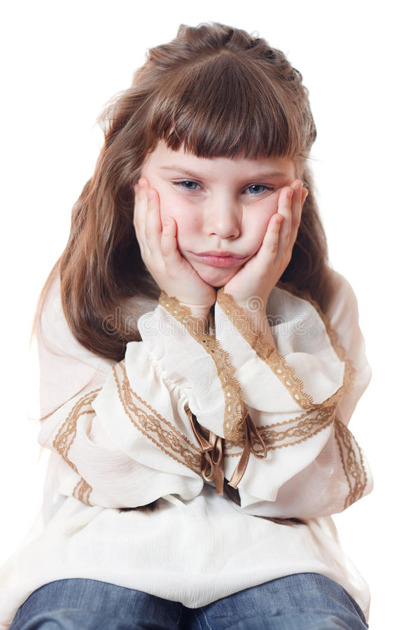
ZEMSTA
Dziecko czuje się okropnie i dlatego sprawia, żebyśmy my dorośli czuli się tak samo. Uruchamia się w nim silna potrzeba odwetu
UZNAJ MOJE UCZUCIA, czuje się bardzo źle w środku

Slide 16
Zemsta – co robić?
To co nam kulturowo podpowiada intuicja, to niezgoda na takie traktowanie. Myślimy wtedy „On podważa mój autorytet”. Reagujemy na wierzchołek góry lodowej (zachowanie) karząc dziecko. Odnosimy się zatem tylko do zachowania.
Co się wtedy dzieje? Wierzchołek ukrywa się pod wodą, zachowanie chwilowo mija, po to by wynurzyć się ze zdwojoną siłą.
Dziecko zaczyna zachowywać się jeszcze gorzej. Wchodzimy w błędne kręgi zemsty. Im bardziej karzemy, tym większy stres i nasilenie kręgów zemsty.

Slide 17
Zemsta
„Musisz czuć się okropnie skoro tak się zachowujesz”.
Zauważamy człowieka z emocjami, a nie z jego zachowaniem. Oddzielamy dziecko od jego zachowania
„Słysząc to co mówisz…podejrzewam, że czujesz się źle i przykro mi z tego powodu. Co pomogłoby Ci poczuć się lepiej z decyzją, której nie zmienię?”
„Jednocześnie nie mam zgody na takie komentarze, bo są pozbawione szacunku”

Slide 18
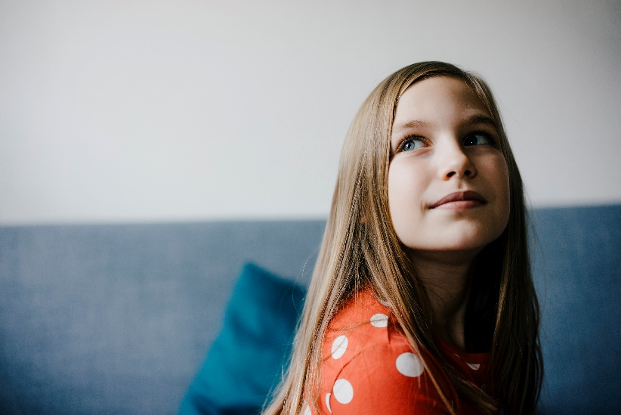
BRAK WIARY
Pokaż, że wierzysz, że potrafi
Podziel zadanie na małe etapy
-wyjęcie zeszytów, przejrzenie zadań do odrobienia, wybór od czego zaczyna odrabiać, czytanie instrukcji, wpisywanie odpowiedzi.

Slide 19
Brak wiary – co robić?
Możemy powiedzieć: „to na razie nie rób pracy domowej, najpierw tylko wyjmij zeszyty i pozaznaczaj karteczkami, co jest zadane. To zajmie ci 2 minuty”.
Takim słowami zachęcamy do pracy i zmniejszamy poczucie ciężkości wykonania danego zadania.
„Pamiętacie jak uczyliśmy się tabliczki mnożenia w 3 klasie? Też wydawało się to trudne”
„Wszystko jest trudne zanim stanie się łatwe” ☺

Slide 20
Jak ujawnić błędny cel DZIECKA w klasie?
Szymon czy TY wiesz dlaczego się w ten sposób zachowujesz TERAZ?
A może chodzisz po klasie by zwrócić na siebie moją uwagę?
A może chcesz pokazać mi, że możesz robić co chcesz?
A może czujesz się zraniony i chcesz się odegrać na mnie?
A może chodzisz po klasie bo uważasz, że i tak Ci się nie uda tego zrobić więc nawet nie próbujesz?

Slide 21
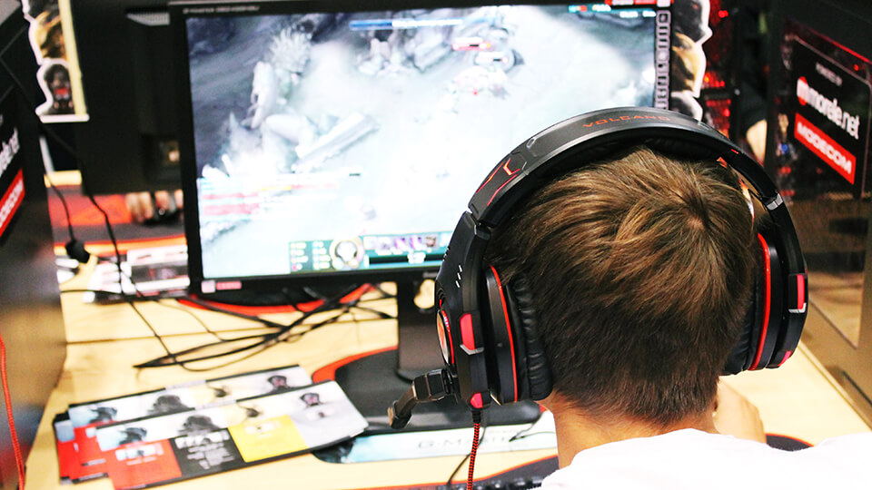
Teoria Millsa
Motywem niewłaściwego zachowania dzieci jest silne pobudzenie mózgu wywołane stresorami. Pobudzenie mózgu staje się czymś chronicznym, stymulowanym przez dziecko, które szuka silnych bodźców. Takich bodźców mogą dostarczać: telewizja, gry komputerowe, filmiki w sieci.
Gdy dziecko w takim stanie przychodzi do szkoły, odbiera ją jak pustynię bodźców, nudę…
Z tą pustynią coś trzeba zrobić, więc dziecko, łamiąc zasady, przeciwstawiając się nauczycielom, otrzymuje niezbędny dla siebie dreszczyk emocji i adrenaliny

Slide 22
Okoliczności sprzyjające złemu zachowaniu
Zmęczenie − jeśli nasza lekcja jest dla ucznia 6 lekcją danego dnia, trudniej mu będzie skupić uwagę, może go kusić, by znaleźć sobie jakiś sposób na pobudzenie siebie i klasy
Głód – jest silnym stresorem biologicznym
Nadzwyczajne sytuacje – PANDEMIA,
Przemoc rówieśników (bullying)

Slide 23
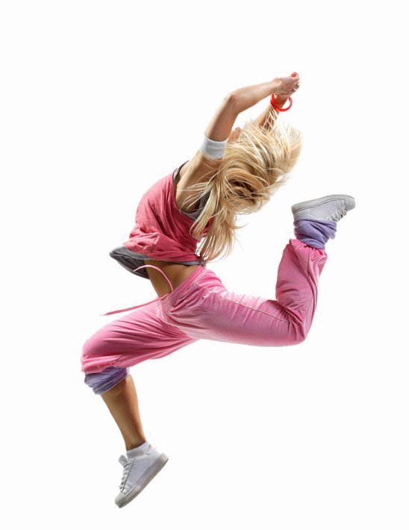
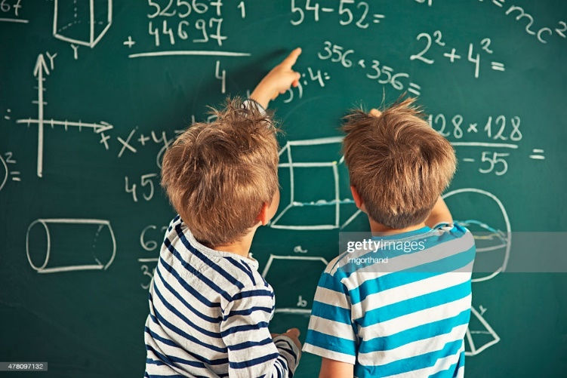
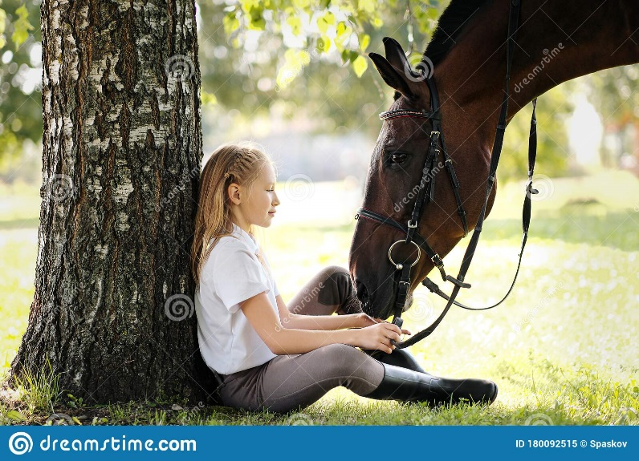
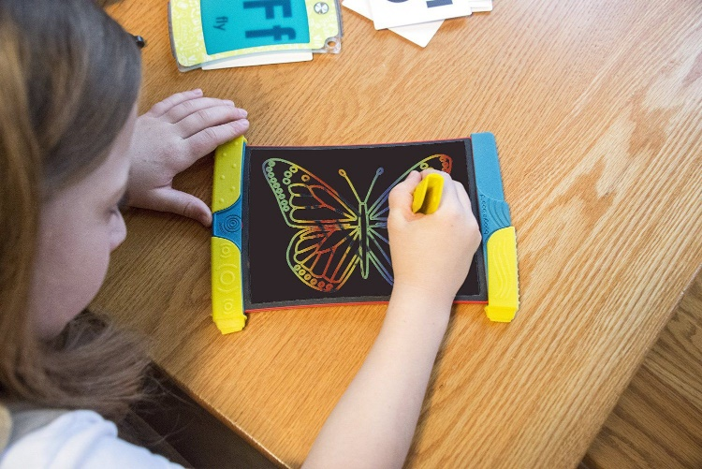
Co zmieniła pandemia i zdalne lekcje?
ZABRAŁA NORMALNOŚĆ, KTÓRĄ ZNALI, KTÓRĄ MIELI OSWOJONĄ

Slide 24
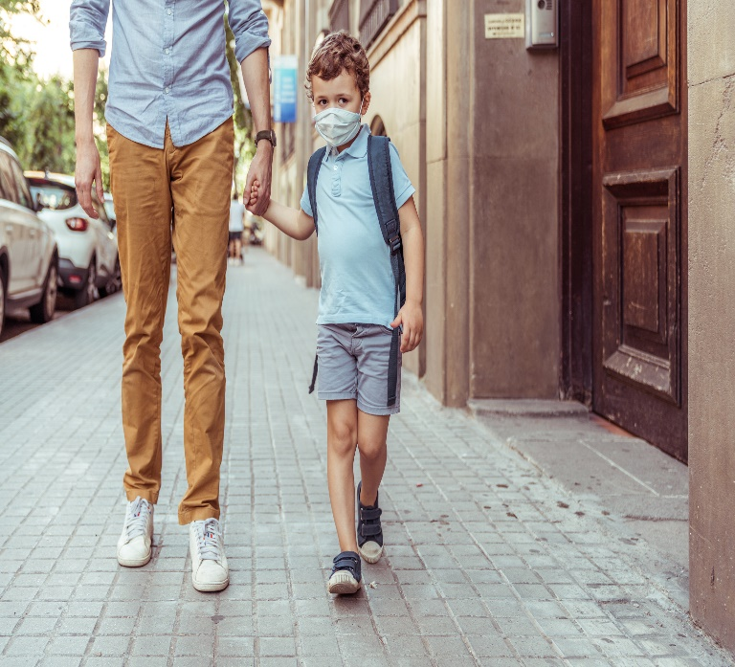
Bezpośrednie skutki pandemii
Utrata poczucia bezpieczeństwa
Uczucie bezradności i braku wpływu na sytuację
Zaburzenie dotychczasowego porządku, zmiana
Przewlekły stres i niepokój
Doświadczanie strachu o bliskich np. choroba rodziców, dziadków
Samotność – rozłąka z innymi
Przeżywanie silnych negatywnych emocji i odczuwanie niepokoju rodziców

Slide 25
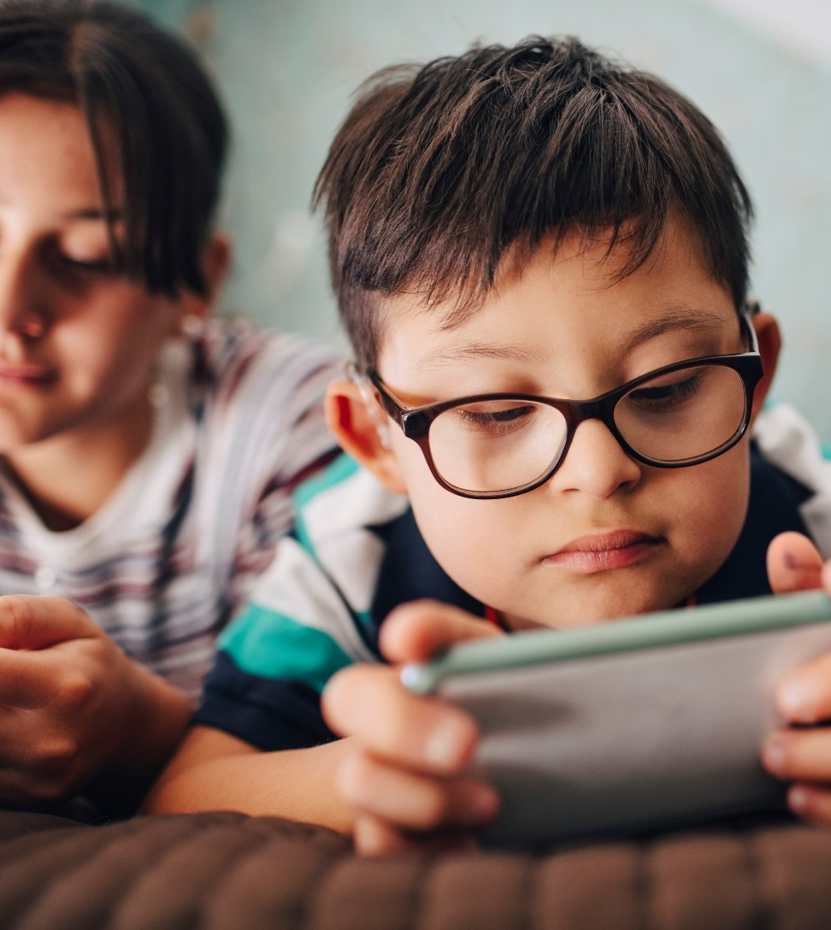
Więcej ekranów w życiu dzieci
Internet pozwalał na zdalną naukę, zabawę i utrzymywanie więzi z rówieśnikami, ale korzystanie z niego bez nadzoru sprzyjało kontaktowi ze szkodliwymi treściami.
Wielogodzinny kontakt z ekranami powoduje nadmierne pobudzenie mózgu i tym samym sprawia, że dzieci czują się przebodźcowane, co skutkuje irytacją, niecierpliwością, trudnymi emocjami, huśtawką emocji

Slide 26
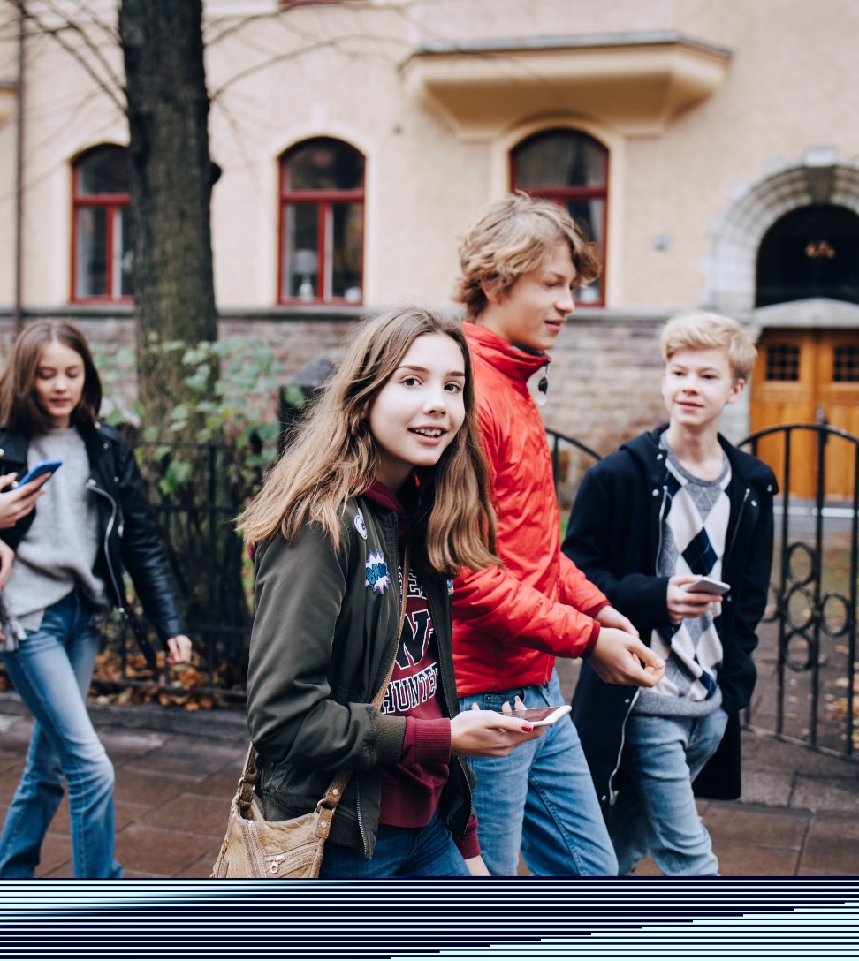
Po powrocie do szkół…
Pojawiły się problemy dotyczące współpracy z innymi, z komunikacją, rozwiązywaniem konfliktów.
Trudności z koncentracją i skupieniem uwagi
Co jeszcze dostrzegacie?

Slide 27
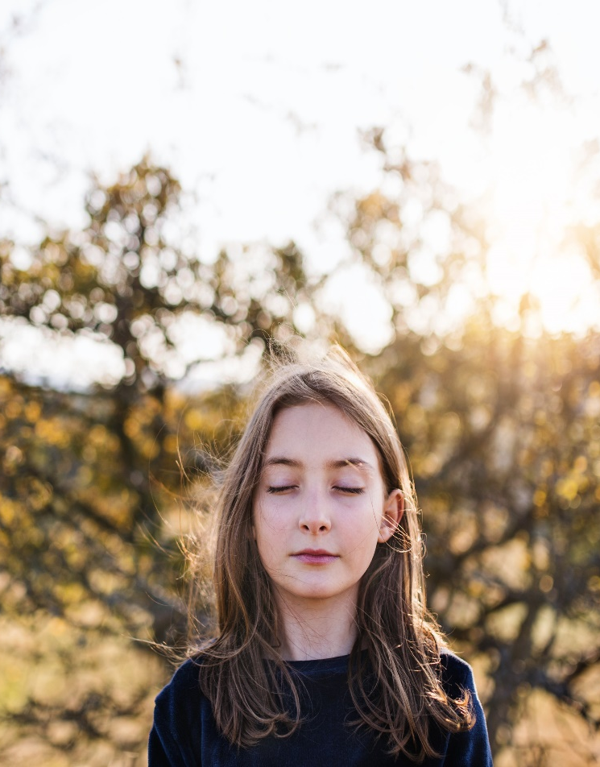
Co powinno niepokoić?
Smutek, napady płaczu, izolowanie się – unikanie kontaktu
Zobojętnienie, rezygnacja z zainteresowań
Nieustanne zmęczenie, poczucie braku energii, senność
Krytyczne myślenie o sobie, poczucie winy
Mówienie o śmierci,
Napady złości- agresja, autoagresja
Lęki ograniczające codzienne funkcjonowanie
Ograniczanie jedzenia lub napadowe najadanie się
Niepokój psychoruchowy
Dolegliwości somatyczne: np. bóle głowy, napady duszności, bóle brzucha
Trudności z koncentracją uwagi, pamięcią

Slide 28
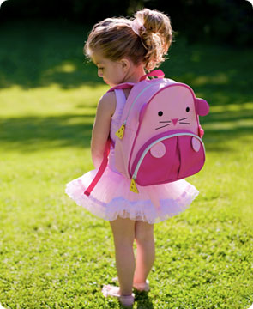
Dziecko nosi 2 plecaki
W jednym plecaku ma:
Książki
Piórnik
Zeszyty
W drugim plecaku ma:
Kłótnie rodziców
Uzależnienia rodziców
Trudności finansowe
Przemoc psychiczną
Śmierć kogoś bliskiego
Czucie się nielubianym, gorszym od kolegów itd..

Slide 29
Uczeń, który NAGLE pogorszył się w nauce …
Może cierpieć na depresję
Może być ofiarą przemocy rówieśników (bullying, cyberbullying)
Może przeżywa trudności w domu (rozwód rodziców, utrata pracy, śmierć dziadka)
Może nie rozumie zakresu materiału…
A może przestał się uczyć bo uzależnił się od ekranu
Albo chce w ten sposób zwrócić uwagę rodziców na siebie zbyt zajętych innymi sprawami

